Slide 1
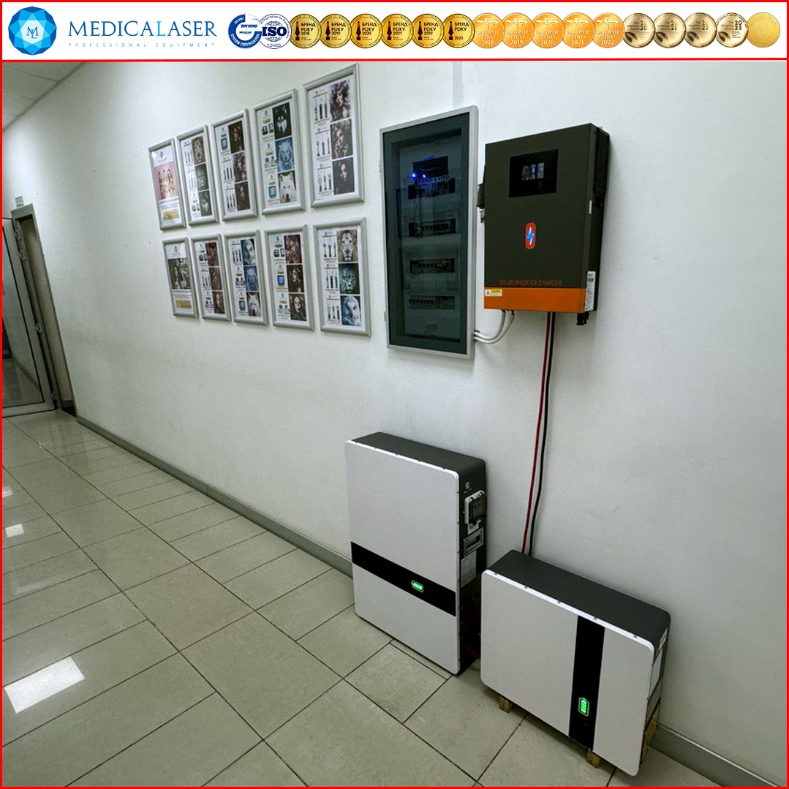
ПРО РЕЗЕРВНЕ ЕЛЕКТРОЖИВЛЕННЯ

Slide 2
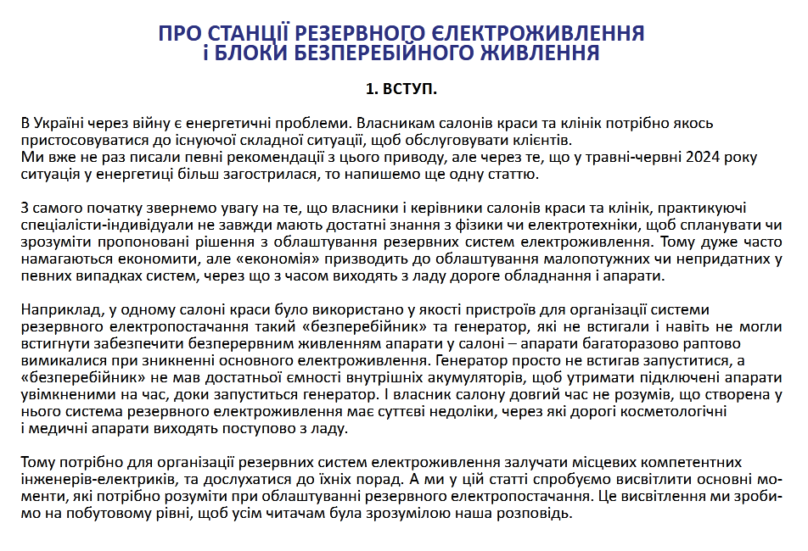
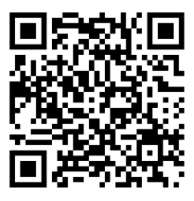
Посилання на статтю на сайті
МЕДІКАЛАЗЕР
https://medicalaser.com.ua/books/book4ua.pdf

Slide 3
1. Електричний струм – якість.
Якість електричної енергії – якість струму – у мережах загального користування 220В визначається Державним стандартом ДСТУ EN 50160:2023 (EN 50160:2022, IDT) «Характеристики напруги електропостачання в електричних мережах загального призначення».
Цей документ – ДСТУ ЕN 50160:2014 - визначає термінологічно та чисельно такі величини, якими характеризується електрична енергія у наших мережах, як то:
a) частота;
b) рівень;
c) форма кривої;
d) симетрія лінійних напруг.
220-230 В, 50 Гц, чиста синусоїда.
Це важливі характеристики, відхилення від яких повинно бути порівняно з визначеними у Держстандарті величинами, скажемо так, досить малим – тоді струм «якісний».
З врахуванням цього стандарту розробляються усі електроприлади!!!

Slide 4
Цей стандарт не поширюється на незадовільні умови роботи електричної мережі, зокрема:
a) установлення тимчасового електропостачання споживачів унаслідок аварії, під час технічного обслуговування та будівельних робіт або дій щодо унайменшення ступеня та тривалості перерв електропостачання;
b) у випадку, коли установки чи прилади користувача мережею електропостачання не відповідають певним стандартам або технічним умовам приєднання, що їх встановили державні органи влади або постачальник електричної енергії, та в яких зазначено норми емісії кондуктивних збурень;
c) у надзвичайних ситуаціях, зокрема, таких:
1) надзвичайні погодні умови та інші природні лиха;
2) утручання третіх сторін;
3) дії державних органів влади;
4) дії страйкового характеру на підприємствах (на підтримання законних вимог);
5) форс-мажор;
6) дефіцит потужності внаслідок зовнішніх подій.

Slide 5
2. Проблеми електропостачання.
Найбільш поширеними через війну і руйнування системи електрогенерації України є наступні проблеми отримання якісного електропостачання з мереж загального користування:
1. Довгострокове вимкнення електропостачання – не дозволяє планувати прийом і обслуговування клієнтів і чітко планувати режим роботи салонів та клінік.
2. Раптові непрогнозовані багаторазові короткострокові вимкнення і увімкнення електропостачання – ламаються поступово апарати, знижується якість послуг, погіршується емоційний стан персоналу та клієнтів (пацієнтів).
3. Раптові непрогнозовані одноразові короткострокові вимкнення електропостачання – ламаються поступово апарати.
4. Стрибки напруги короткострокові - ламаються поступово апарати (особливо холодильне обладнання, обладнання з системами охолодження з помпами чи компресорами).
5. Зниження чи підвищення напруги довгострокове - ламаються поступово апарати (особливо холодильне обладнання, обладнання з системами охолодження з помпами чи компресорами).
Виходячи з того, який різновид проблем існує у салоні чи клініці – проектуються та облаштовуються системи резервного (чи безперебійного) живлення, чи системи покращення якості струму.
Різні системи – різні їхні характеристики та різна вартість.

Slide 6
3. Чутливість до якості струму.
Малочутливі прилади:
- освітлювальні прилади;
- опалювальні прилади;
- обігрівачі;
- фени перукарські;
- чайники;
- кавоварки без електроніки;
- бойлери без електроніки;
- стерилізатори.
Чутливі прилади:
-холодильники;
- прилади з помпами і насосами;
- прилади з електронікою – системи охоронної сигналізації, кондиціонери, обладнання зв’язку;
- косметологічне обладнання – лазери, ЕЛОС-апарати та інше.

Slide 7
4. Потужність приладів.
1. Постійна потужність споживання від мережі – вказується на приладах та у інструкції.
2. Пікова потужність – потужність пускових токів чи короткострокових пульсацій. Вона може бути до 3-6 разів більше постійної потужності споживання. У документах може бути не вказана.
Наприклад, якщо вказано "Потужність діодного лазера - 800 Вт", то це потужність, яку апарат споживає від мережі основного електроживлення постійно. Але у апаратові є насос системи охолодження (або помпа, компресор) і при його запуску можуть бути сплески споживання при увімкненні (пускові токи) та у інших випадках.
При цьому короткочасне збільшення потужності при запуску, наприклад, до 1200-1500 Вт і більше не буде помітним при роботі від загальної мережі електропостачання - мережа подасть збільшену потужність, але при роботі від малопотужного джерела (приладу) резервного електропостачання це може бути помітним - джерело може давати збій, бо буде спрацьовувати електроніка захисту у цьому джерелі.

Slide 8
5. Порядок облаштування і користування системою резервного електроживлення.
Загальний порядок такий.
1. Визначити (і навіть записати) цілі майбутньої системи резервного електропостачання чи поліпшення якості електричного струму:
- короткострокове покращення якості струму;
- довгострокове покращення якості струму;
- захист приладів від стрибків напруги короткочасних;
- короткострокове отримання струму з резервної системи електроживлення;
- довгострокове отримання струму з резервної системи електроживлення.
2. Визначити постійну потужність, яку одночасно будуть споживати прилади, підключені до резервної системи електроживлення чи системи поліпшення характеристик електричного струму.
3. Визначити можливі сплески пікової потужності, які можуть виникати при роботі приладів.

Slide 9
4. Визначити час, який мають працювати прилади від системи резервного електроживлення.
5. Розробити приблизну схему електроживлення та скласти технічне завдання на закупівлю обладнання та компонентів системи. Це можуть бути вже готові станції, або окремо генератори, акумулятори, інвертори, пристрої АВР, перемикачі, дроти чи силові кабелі, елементи кріплення та інше.
6. Підібрати відповідне обладнання.
7. Скласти точну схему резервного електропостачання відповідно до вже конкретно визначеного обладнання.
8. Скласти схему розміщення обладнання у приміщенні та схему прокладки електрокомунікацій.
9. Закупити обладнання.
10. Встановити обладнання і провести потрібне програмування чи встановлення програмного забезпечення для віддаленого керування обладнанням. Провести тестування роботи системи безперебійного живлення при відключенні електропостачання з мереж загального користування.
11. Прийняти правила роботи персоналу для обмеження електроспоживання, якщо резервна система електроживлення не покриває усе можливе навантаження від апаратів та приладів у салоні чи клініці.
12. Провести навчання персоналу за правилами роботи при подачі резервного електроживлення.
13. Проводити періодичний контроль роботи системи резервного електроживлення.

Slide 10
Що бажано підключати до системи безперебійного електроживлення (за наявності потужності і запасу енергії у такій системі):
- охоронна та пожежна сигналізація;
- розетки для підключення апаратів, з якими надаються послуги чи проводяться процедури;
- обладнання зв’язку та інтернету;
- освітлення;
- бойлер накопичувальний.
Можна залишити поза системою, або включати від неї тільки за потреби:
- кавоварка;
- електрочайники;
- електрообігрівачі;
- проточні бойлери;
- кондиціонери та інше.
Ці прилади працюють, коли у мережі загального користування є струм.

Slide 11
6. Варіанти схем.
Є три варіанти схем електропостачання – дешевші (відносно) і дорожча.
1. Встановити тільки пристрій (чи декілька пристроїв) безперебійного живлення (ДБЖ), який дозволить просто ЗАВЕРШИТИ почату процедуру та коректно вимкнути апарат, якщо раптово чи за планом пропала електроенергія, та покращить характеристики електричного струму, якщо існують КОРОТКОЧАСНІ відхилення у якості струму (стрибки напруги, зміна частоти та інше).
2. Встановити станцію безперебійного живлення з батареями високої ємності для довгострокового отримання накопиченої електричної енергії і довгострокової роботи усього салону.
3. Створити схему ВЛАСНОЇ ЕЛЕКТРОГЕНЕРАЦІЇ з використанням зв’язки електричного генератора чи сонячних електростанцій та станції безперебійного живлення з накопичувачами високої ємності, щоб забезпечити довгострокове отримання електроенергії сталої якості.

Slide 12
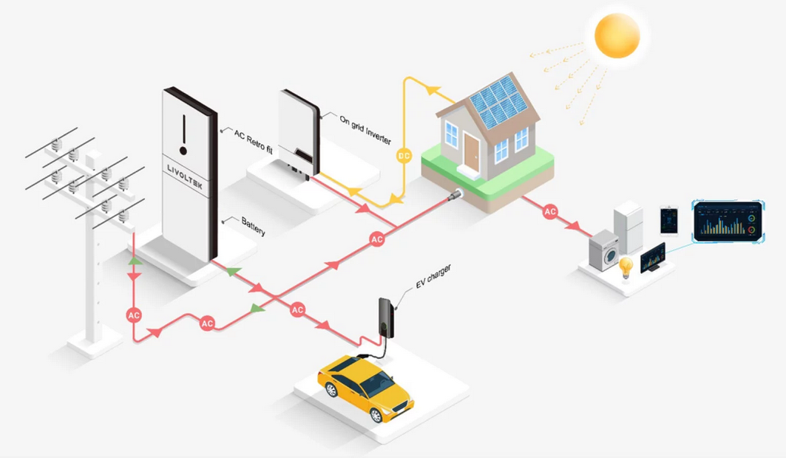
Одна із загальних схем електрогенерації та резервного живлення.

Slide 13
Обирати варіант схеми для салону краси чи клініки повинні місцевий кваліфікований інженер-електрик та власник салону (директор).
Власник (директор) має визначитися, за якою схемою електропостачання він буде (має фінансові можливості) працювати.
Кваліфікований інженер, знаючи потрібну потужність електропостачання (споживання електрики усіма приладами та апаратами у салоні) підбере з наявних на ринку генераторів та ББЖ такі, які забезпечать якість та строк подачі генерованої чи отримуваної електрики, і будуть прийнятні по ціні для керівника салону чи клініки. Крім того, місцевий інженер-електрик зробить правильне підключення устаткування так, щоб не зашкодити внутрішній електромережі салону та не допустити коротких замикань чи інших проблем.

Slide 14
Додатковий матеріал.
Наприклад, «Медіклазер» себе у офісі (і на виробництві також) створив системи електрогенерації саме за тими принципами, про які ми розповідаємо у цій статті: наші інженери швидко вибрали генератор з декількох наявних моделей, перевірили його характеристики приладами, придбали цей генератор і до нього якісний (і тому дорогий) ББЖ для довгострокового покращення якості струму, правильно їх підключили. Завдяки цьому ми проводимо і навчання роботі на апаратах, і процедури, і сервіс постійно працює. АЛЕ! Ми встановили для себе внутрішні обмеження та правила споживання струму і чітко їх виконуємо.
Які ще рекомендації ми можемо дати інженеру-електрику при співпраці з салоном краси чи клінікою?
1. Уточніть і зафіксуйте цілі директора салону чи клініки - працювати на апаратах весь час відсутності електрики у мережі чи просто коректно завершувати процедуру. Від цього залежить набір (і вартість) того обладнання, яке буде потрібно придбати для електрогенерації чи просто тимчасового живлення.
2. Врахуйте УСЕ обладнання, яке буде підключено до живлення, за потужністю. Потужність апаратів «Медікалазер» вказана у Інструкціях до апаратів. Якщо Інструкція загубилася – дані є на нашому сайті. Врахуйте можливість пускових токів – короткочасні пікові навантаження при запуску систем охолодження у апаратах.
Бо може виявитися, що початково говорилося про підключення 1 апарату, а по факту приєднали 2 апарати, освітлювальні прилади, електрочайник, мікрохвильовку, які працюють одночасно. І через це електрогенератор та ББЖ не витримують навантаження. Ми у своєму офісі та у сервісному центрі встановили часові обмеження на увімкнення техніки ЗА ПРІОРИТЕТОМ для робочого процесу – робоче обладнання працює увесь основний час, а дистилятор, мікрохвильовки, чайнити та інше – у виділені короткі проміжки часу.
3. Врахуйте, що апарати «Медікалазер» потребують (як і багато інших складних електронних приладів), щоб форма кривої була ПРАВИЛЬНА СІНУСОЇДА (інженери-електрики зрозуміють), тому при виборі генератора та приєднаного до нього ББЖ потрібно це враховувати – купувати якісні прилади.
4. Врахуйте, що генератор може погано працювати, якщо паливо для нього закупили низької якості. Зараз навіть такий фактор потрібно враховувати.

Slide 15
7. Принцип «Не знаєш точно – краще зроби більше».
Власники салонів краси, їхні директори чи майстри-індивідуали часто намагаються знайти «оптимальне» рішення для резервного енергопостачання – зекономити кошти на облаштуванні резервної системи.
Але така «економія» вилазить боком у подальшому – системи не працюють, виходить з ладу підключене до них обладнання і виникають збитки, більші за «економію».
Загалом резервна система живлення має:
- видавати електричний струм, який відповідає за своїми характеристиками ДСТУ для електричної енергії;
- працювати без відмов при пікових сплесках споживаної потужності;
- дозволяти уникати раптового вимкнення підключеного обладнання;
- дозволяти отримувати якісний електричний струм такий проміжок часу, який потрібно.
Наприклад, у салоні краси чи клініці резервна система електроживлення може застосовуватися:
- для ДОВГОСТРОКОВОЇ роботи під час відсутності основного електропостачання;
- для КОРЕКТНОГО ЗАВЕРШЕННЯ РОБОТИ АПАРАТА при припиненні основного електропостачання.
Власники плутають ці цілі і закуповують невідповідне обладнання.

Slide 16
Приблизні потужності для роботи
1. На 4 потужних апарати у салоні чи клініці на 4-5 кабінетів (наприклад , потужні діодний лазер, неодимовий лазер, ЕЛОС-апарат, роликовий масажер, СО2-лазер та інші) + сумарне освітлення на 300 Вт (діодні світильники) потрібно: 1 інвертор на 7,5-10 кВт + акумуляторна батарея чи батареї на 7,5-10 кВт/г. Приблизна вартість батарей та інвертора - від 120000 до 200000 грн.
2. На 2 потужних апарати у 2-3 кабінетах + сумарне освітлення на 200 Вт потрібно: 1 інвертор на 5 кВт + акумуляторна батарея чи батареї на 5 кВт/г. Приблизна вартість батарей та інвертора – від 80000 до 150000 грн.
3. 1 потужний апарат на 1 кабінет + сумарне освітлення на 100 Вт потрібно: 1 інвертор на 3 кВт + акумуляторна батарея чи батареї на 3-5 кВт/г. Приблизна вартість батарей та інвертора – від 50000 до 100000 грн.
У наведені приблизні вартості не включено додаткове обладнання для облаштування схеми. Це вже буде прораховувати вам інженер-електрик, коли буде готувати конкретну схему енергопостачання.
Ще зауважимо таке.
1. Батареї бажано купувати LiFePo4. Хоча вони більш дорогі, але вони витривалі та енергоефективні.
2. Інвертор потрібно купувати з «правильною сінусоїдою» - такий інвертор забезпечує якість вихідного електричного струму, яка потрібна саме для живлення апаратів. Такі інвертори теж дорожчі, але апарати будуть зі струмом від такого інвертора працювати правильно і безпечно.

Slide 17
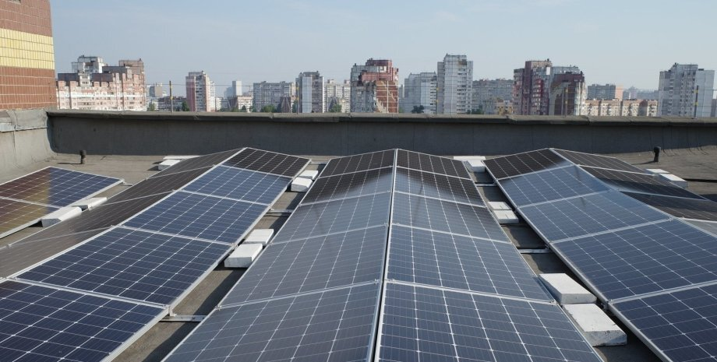
8. Сонячні панелі (батареї).
Потрібна велика площа, правильне розташування, правильна експлуатація.
Сонячні батареї працюють з пристроями накопичення електричної енергії.
Є сенс їх облаштовувати, якщо у Вас своя будівля з великими площами для встановлення сонячних панелей.

Slide 18
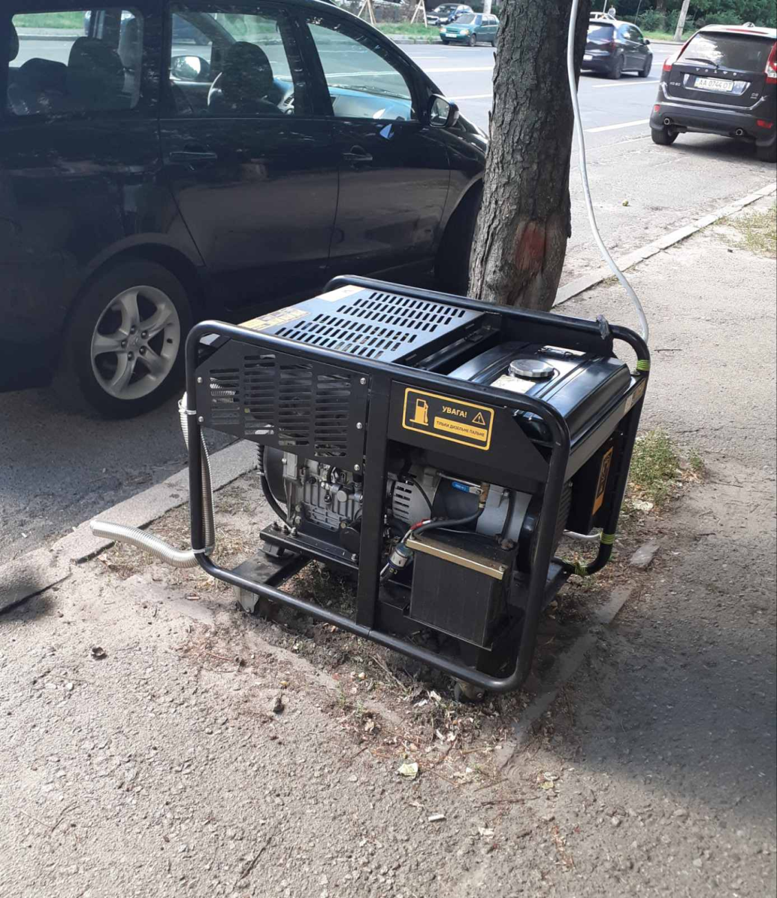
9. Генератор.
Генератор – це добре:
- для великої генерації;
- для генерації для приладів, не дуже чутливих до якості струму.
1. Проблема струму від звичайного генератора, що він «НЕ видає синусоїду», а це шкодить чутливим до якості струму приладам з електронікою.
2. Генератор повільно запускається – за час його запуску прилади у салоні краси вимкнуться.
3. Генератор важко пересувати жінкам.

Slide 19
Вирішити першу проблему може інверторний генератор.
Перетворення модифікованої форми струму в чисту синусоїду - це функція тільки інверторної моделі, яка має пристрій інвертора.
Він здатний через свої технічні особливості очистити напругу від спотворень і зробити її практично ідеальною за формою.
Інвертор також керує роботою генератора – є зворотній зв’язок.
До інверторного генератора потрібно обережно підключати пристрої, які:
- можуть створювати високі пульсації напруги;
- мають високу стартову потужність - великий ампераж стартового струму.

Slide 20
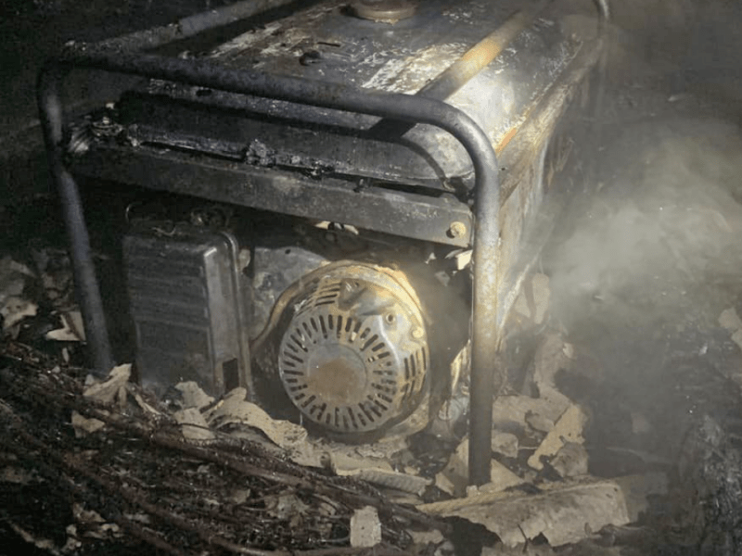
Чи можна використовувати стабілізатор після генератора?
Можна використовувати інверторний стабілізатор після бензогенератора, якщо він має запас за потужністю та автоматичне регулювання обертів двигуна.
За значних відхилень оборотів двигуна від норми працездатність стабілізатора не гарантується.

Slide 21
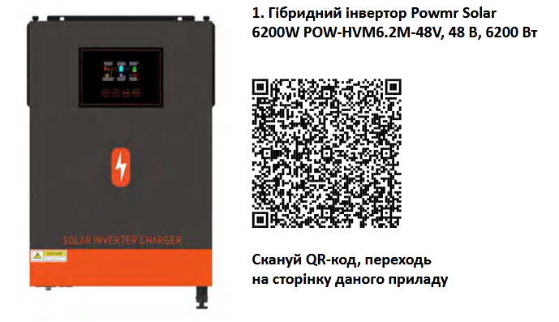
10. Інвертор.
Потужність і пікова потужність інвертора визначають, якої потужності обладнання може бути підключено постійно та яку пікову потужність витримає без проблем інвертор.

Slide 22
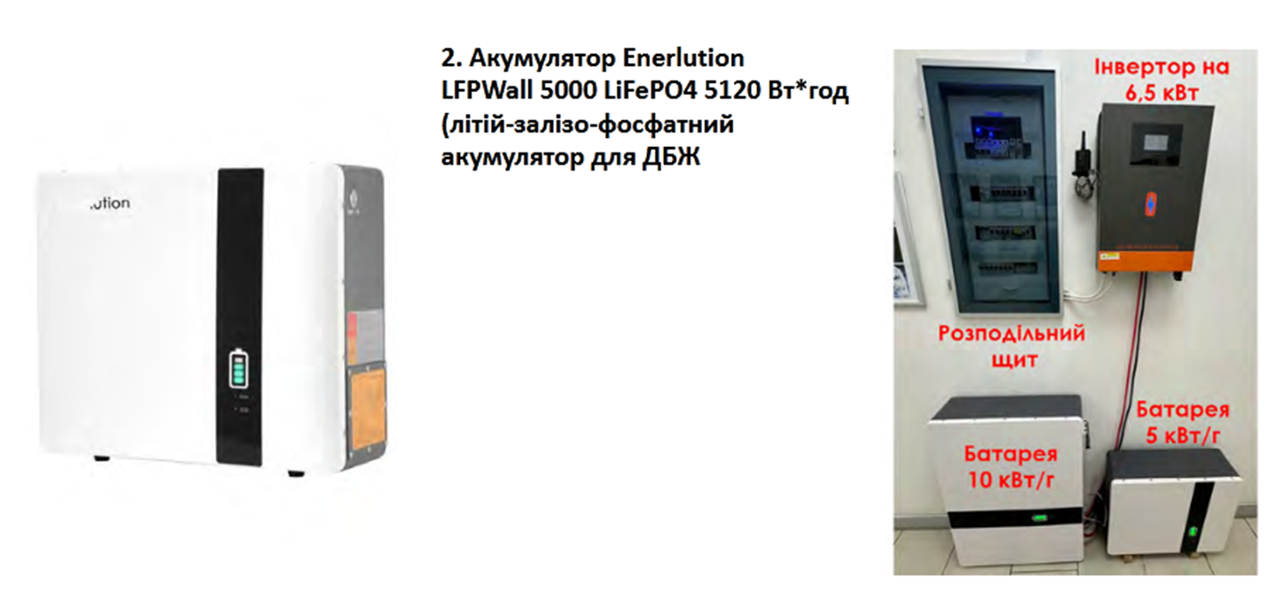
11. Батарея
Батарея накопичує електричний заряд і віддає його за потреби. Ємність батарей і загальна потужність підключеного обладнання визначають час, який батареї зможуть живити обладнання.

Slide 23
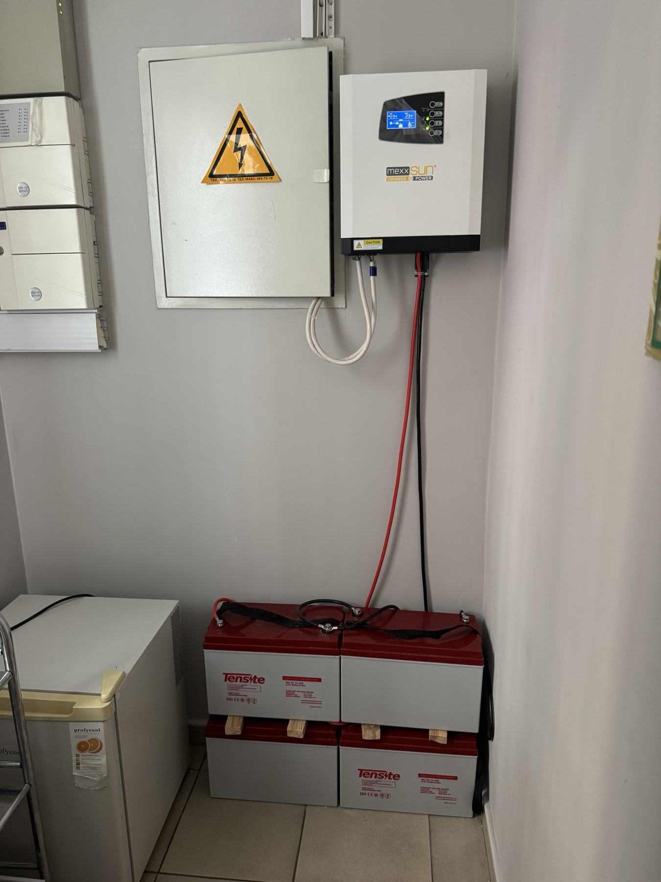

Slide 24
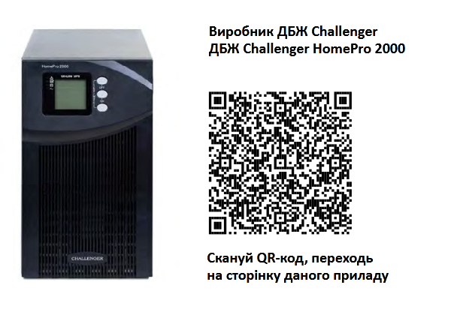
12. ДБЖ – джерело безперебійного живлення.
Джерело безперебійного живлення – слугує для короткострокового покращення якості струму, для закінчення роботи при раптовому пропаданні струму.

Slide 25
13. Станція безперебійного живлення – найкраще рішення для більшості салонів краси.
Станції безперебійного живлення – це цілий набір пристроїв. Це поєднання батарей, інвертора і інших пристроїв для безперебійної роботи, захисту мережі, самої станції та під’єднаного обладнання від різних проблем та нештатних ситуацій.
1. Станції мають можливість підключення додаткового набору батарей для створення потрібної ємності – запасу електроенергії, який дозволяє працювати потрібний час.
2. Станції мають функцію віддаленого керування зі смартфонів.
3. Станції працюють у автоматичному режимі – це зручно для жінок у салоні краси.

Slide 26
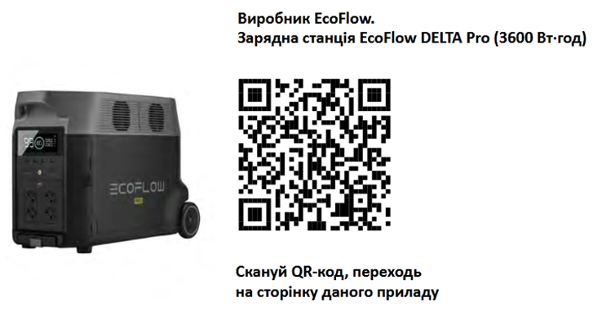
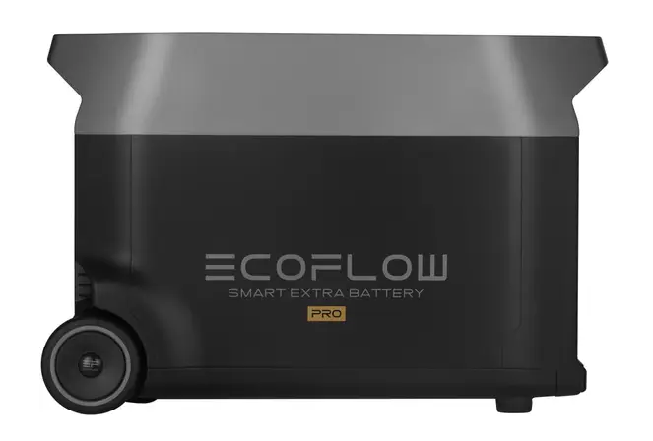
Додаткова батарея до станції на 3,6 кВт/год.

Slide 27
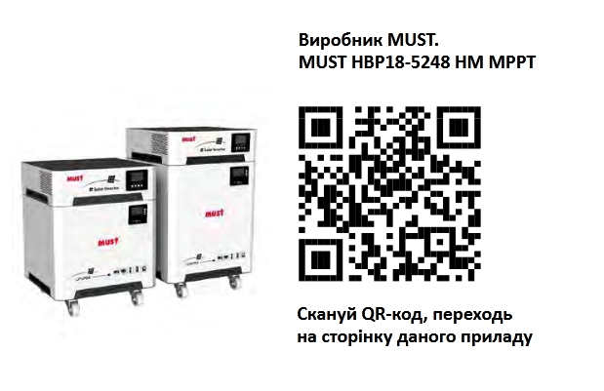

Slide 28
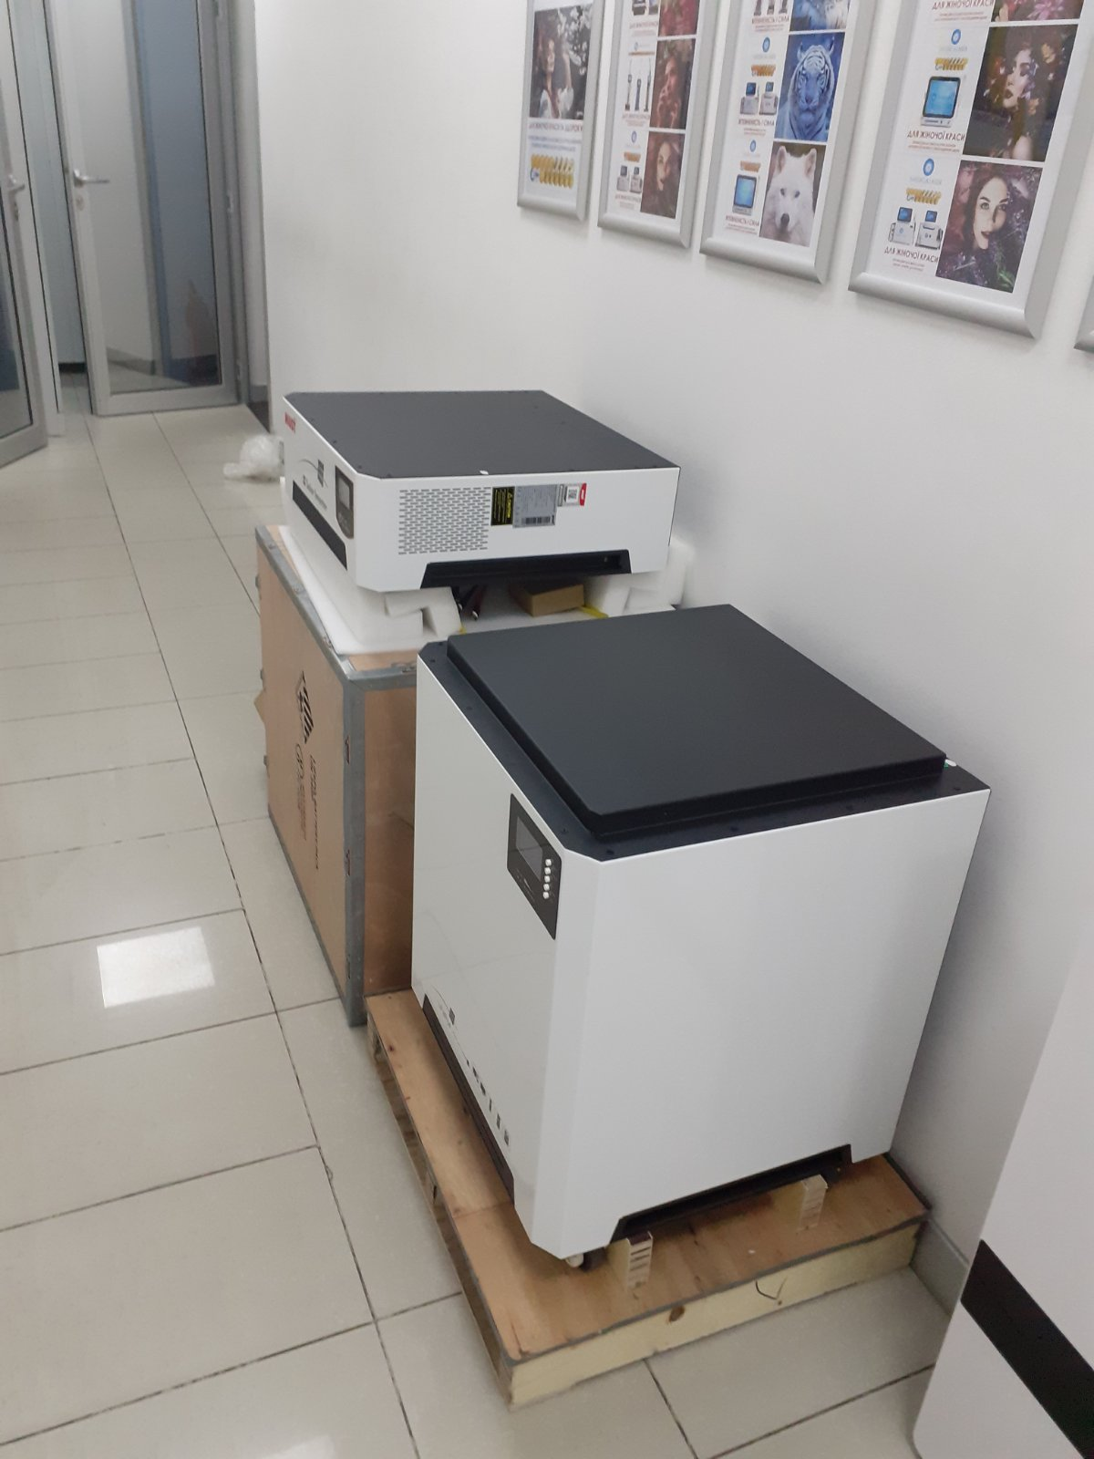
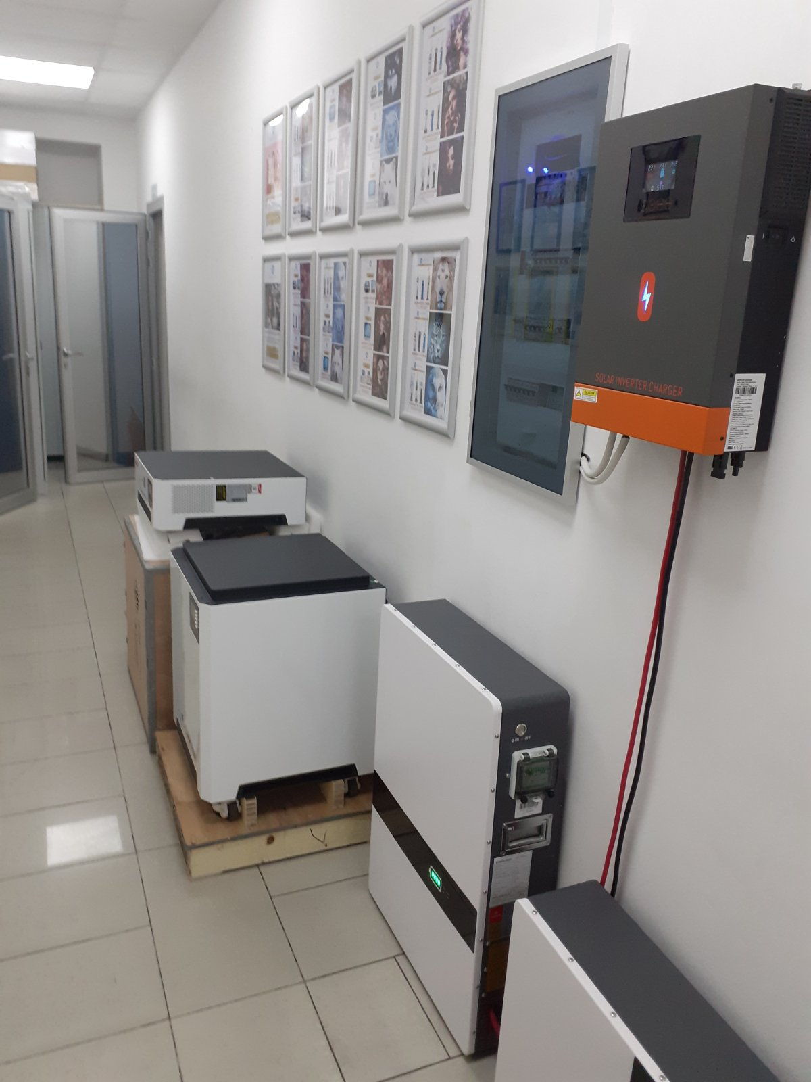

Slide 29
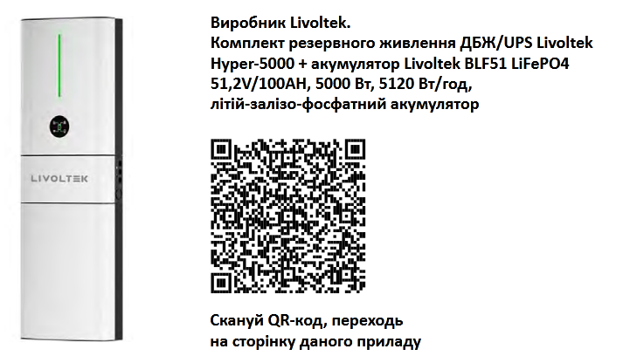

Slide 30
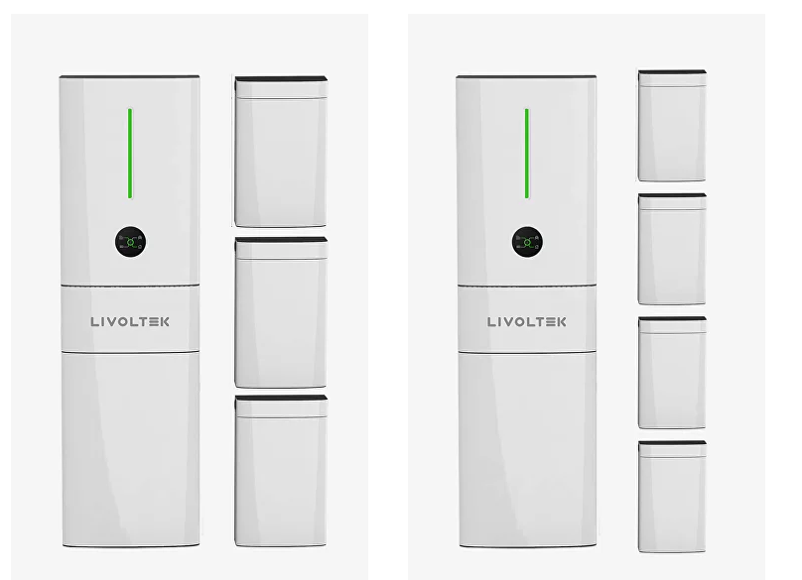

Slide 31
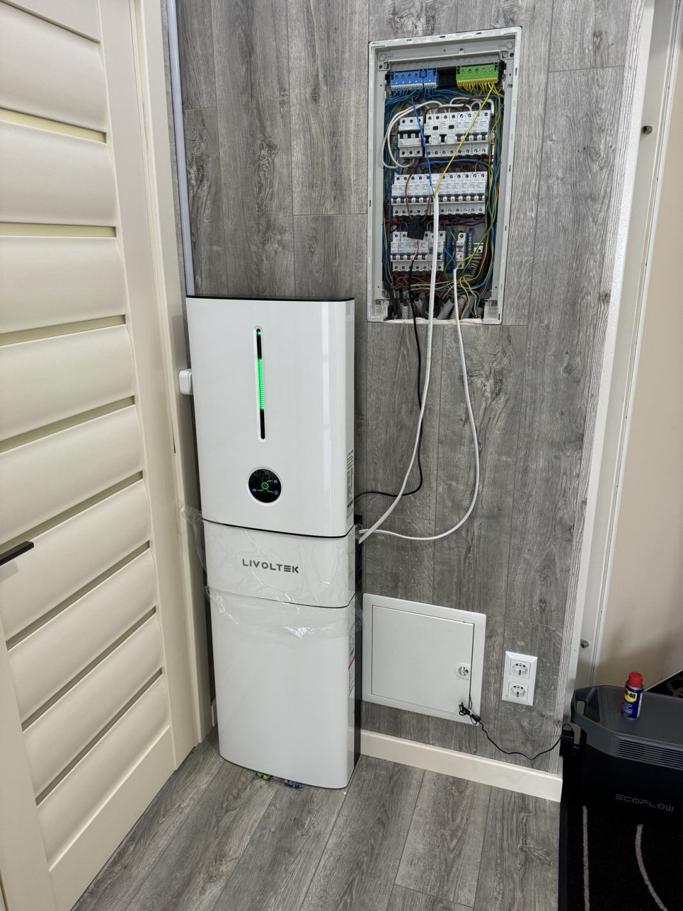
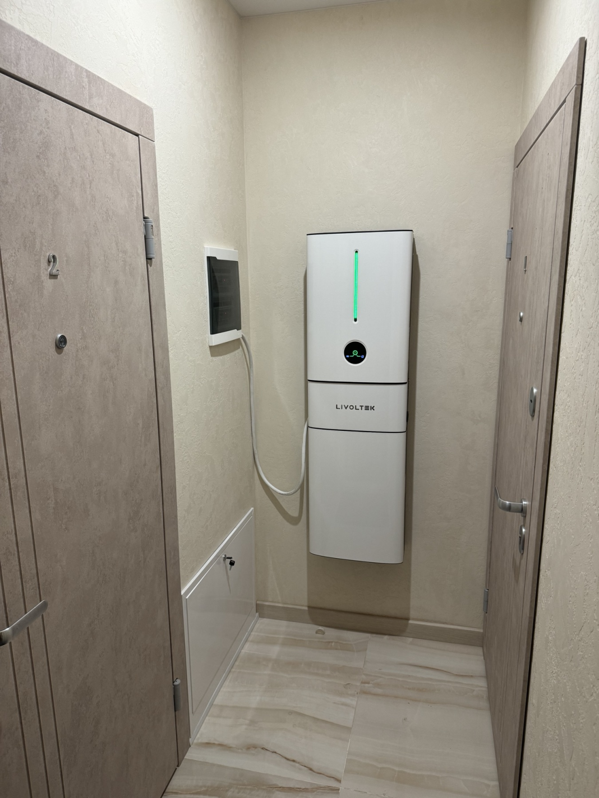

Slide 32
Поради на епілог.
1. Не робіть занадто дорогих систем у салоні краси – у них нема сенсу на даному етапі. Занадто дорогу систему ви не окупите.
2. Не робіть складні системи – у салоні працюють жінки, вони не будуть слідкувати за складними системами.
3. Жінкам важко переміщати генератори великої ваги.

Slide 33
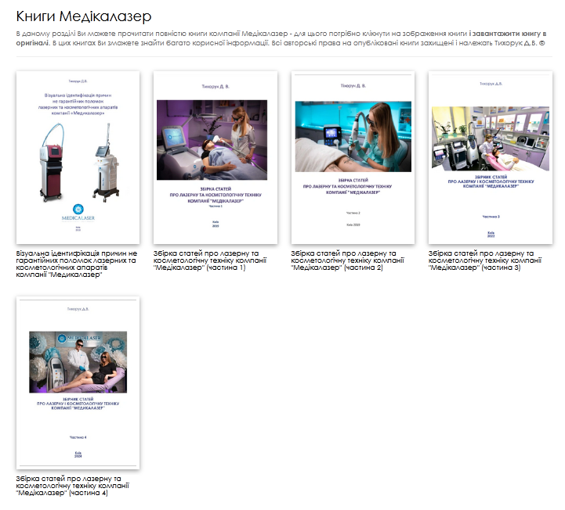
Дякую за увагу!
Лекція закінчена. Читайте статтю на сайті.

